Slide 1
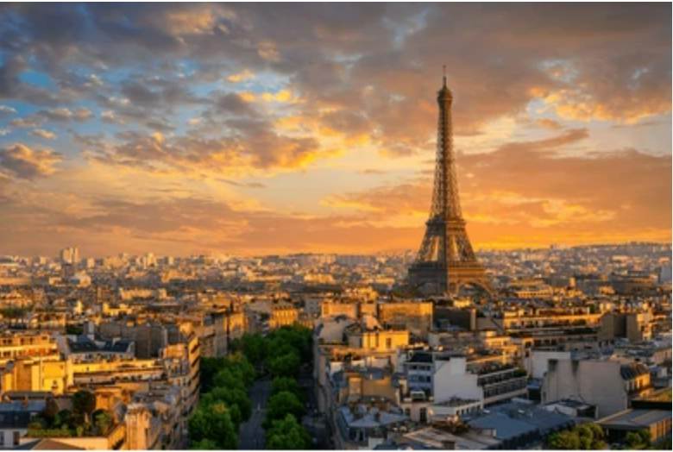
ART
PARIS
ART DE PARIS
Wendi LI & Shan HE
2024.12.04

Slide 2
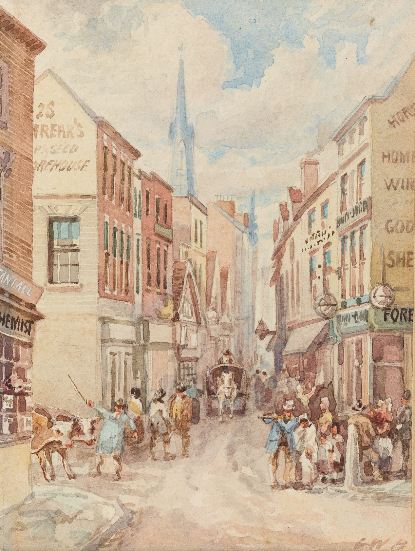
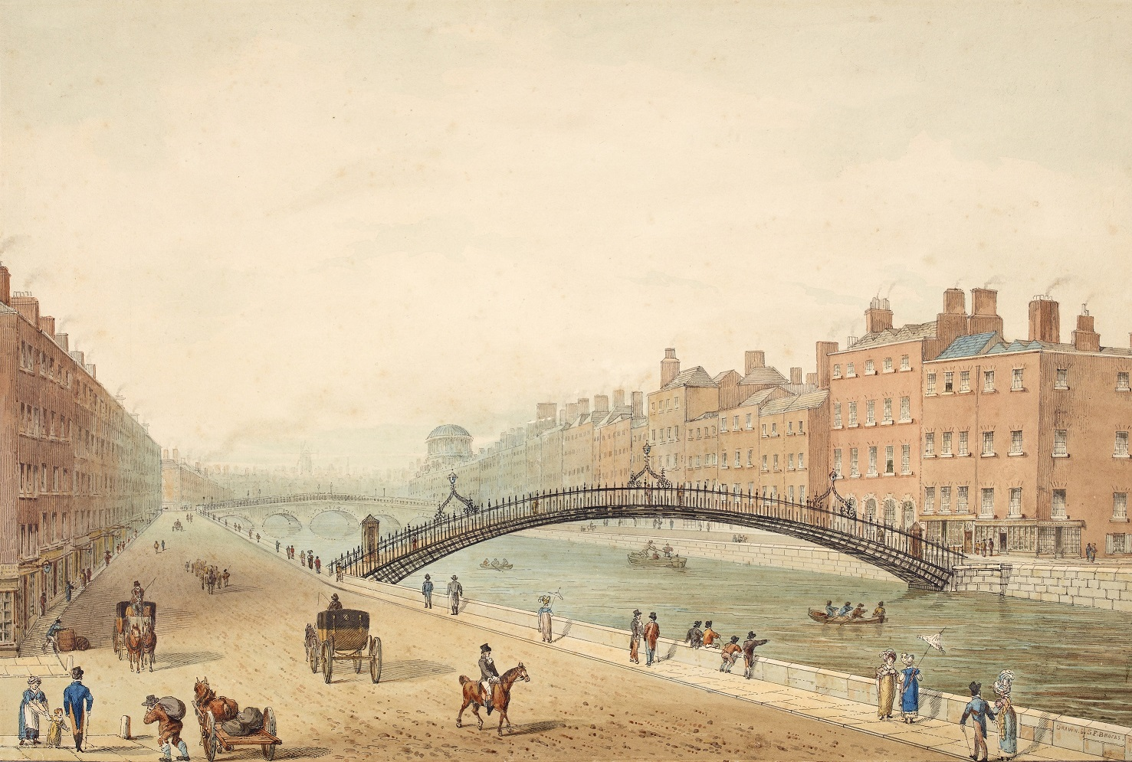
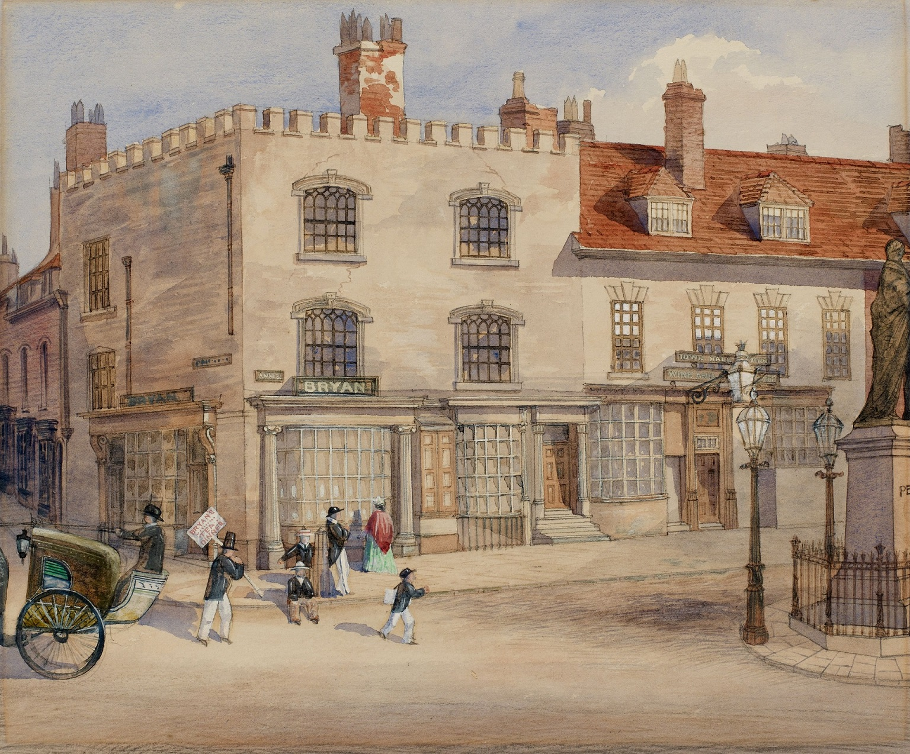
CONTENT
01.
Le Louvre
MY PERSONAL PORTFOLIO OF OIL PANTINGS
02.
Le Musée d'Orsay
03.
Le Centre Pompidou
04.
Palais de Tokyo

Slide 3
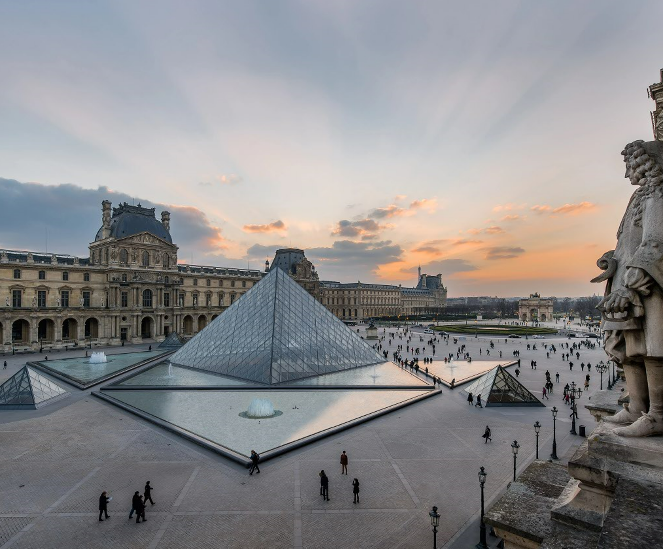
LE LOUVRE
Paris est la capitale mondiale de l’art, et le Louvre en est le joyau. En tant que l’un des plus grands musées du monde, le Louvre abrite des trésors artistiques provenant des quatre coins du globe. De l’Antiquité aux chefs-d’œuvre de la Renaissance jusqu’aux créations du XIXe siècle, ses collections reflètent l’importance de Paris en tant que centre culturel et artistique.

Slide 4
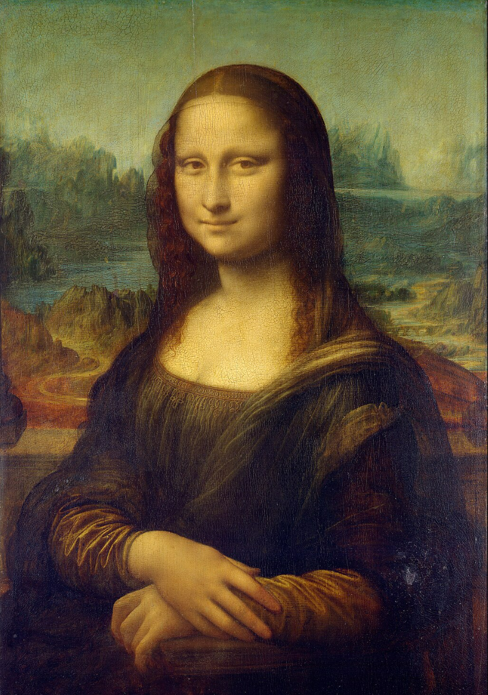
La Joconde (Mona Lisa)
Chef-d’œuvre de la Renaissance, La Joconde est célèbre pour son sourire énigmatique et le jeu subtil de lumière et d’ombre qui donne vie à son personnage. Réalisée par Léonard de Vinci, cette peinture reflète la quête de compréhension de la nature et de l’humanité propre à la Renaissance. Elle illustre également le rôle central de Paris dans le monde de l’art.
OIL PANTINGS

Slide 5
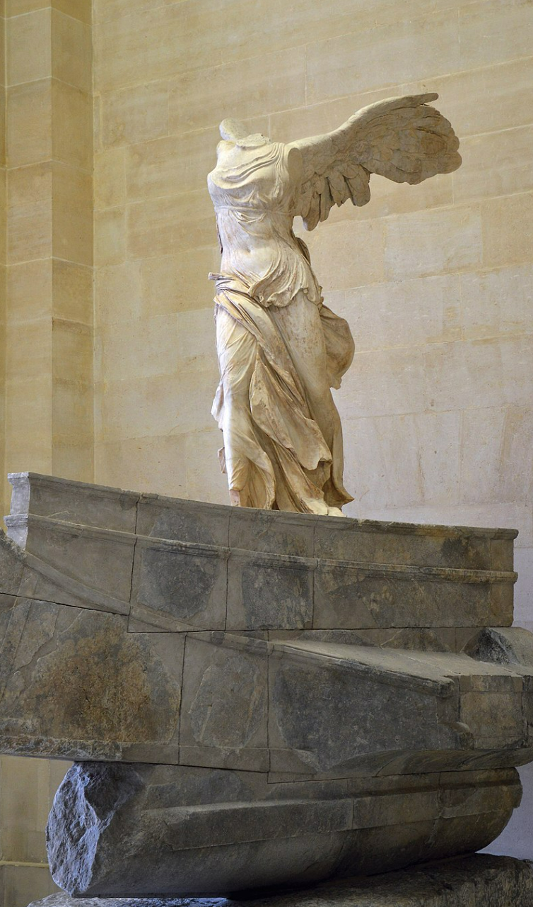
SCULPTURE
Cette sculpture grecque antique incarne une harmonie parfaite entre force et beauté. La déesse de la victoire, Niké, se tient fièrement, ailes déployées, avec une incroyable sensation de mouvement et de vitalité. Elle illustre l’idéal grec de l’union entre le divin et l’humain, tout en résonnant avec l’esprit de liberté et d’excellence qui caractérise Paris.
La Victoire de Samothrace
OIL PANTINGS

Slide 6
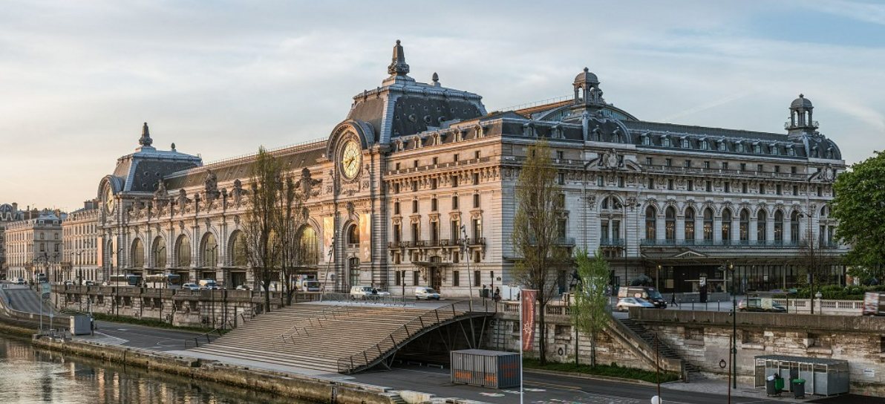
Le Musée d'Orsay
Paris, berceau de l'art, trouve une expression éclatante au Musée d'Orsay. Situé au bord de la Seine, cet ancien bâtiment ferroviaire est aujourd’hui dédié à l’art du milieu du XIXᵉ au début du XXᵉ siècle. Renommé pour ses collections impressionnistes et postimpressionnistes, il offre un regard unique sur les origines de l’art moderne.
OIL PANTINGS

Slide 7
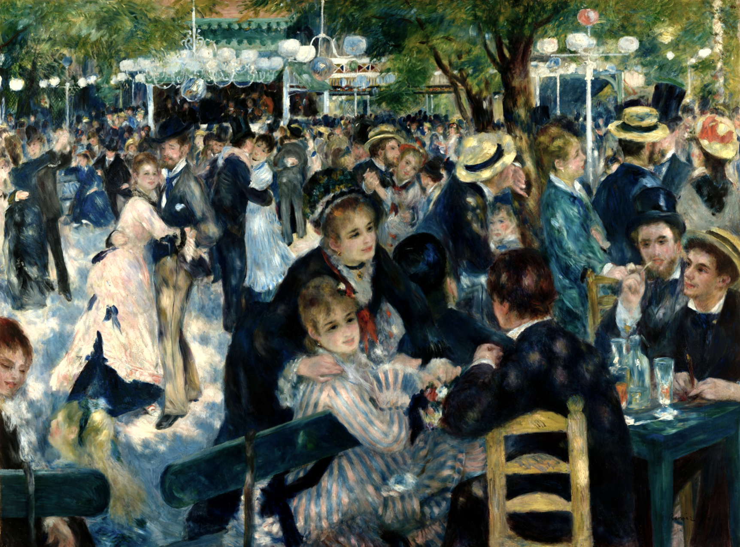
Le Bal du Moulin de la Galette
Peint par Auguste Renoir, ce chef-d’œuvre capture l’atmosphère festive d’un bal parisien à Montmartre. Les jeux de lumière et les scènes animées reflètent l’aptitude des impressionnistes à immortaliser la beauté éphémère, incarnant l’esprit joyeux et artistique de Paris.
PAINTING

Slide 8
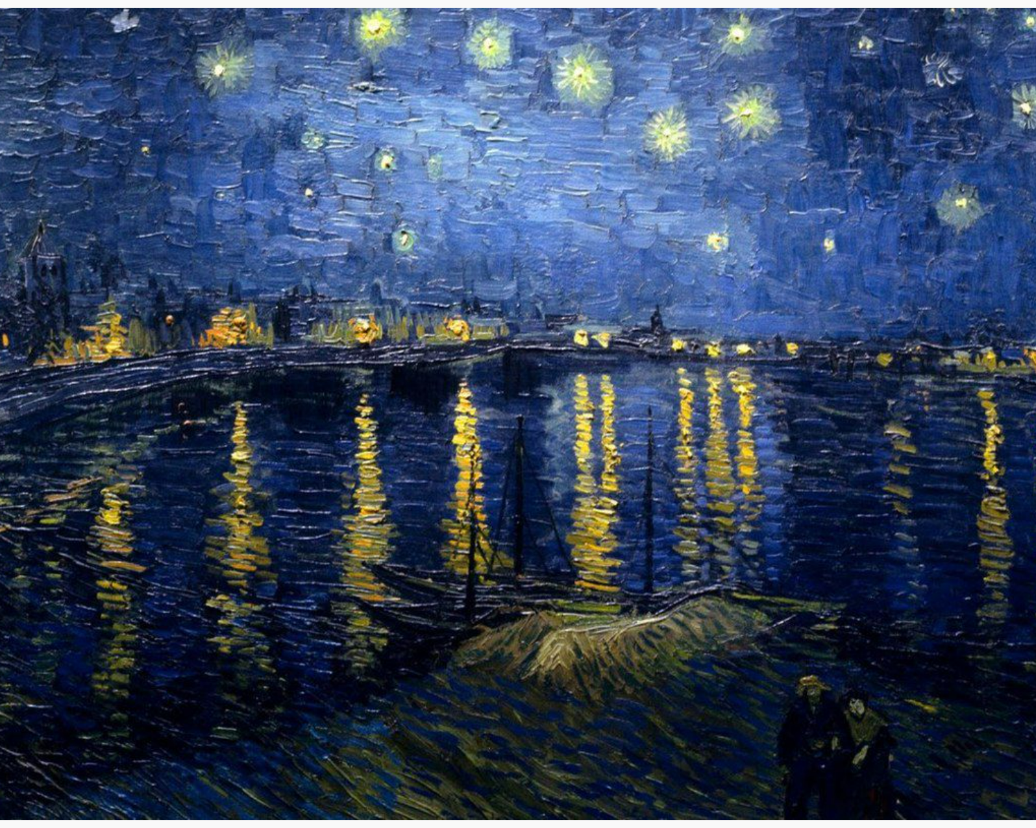
La Nuit étoilée sur le Rhône
Dans ce tableau de Vincent van Gogh, les couleurs vibrantes et les touches expressives représentent les étoiles et leur reflet dans le Rhône. Ce chef-d’œuvre postimpressionniste traduit l’émotion et la quête de transcendance de l’artiste, tout en illustrant le rôle de Paris comme centre de l’innovation artistique.

Slide 9
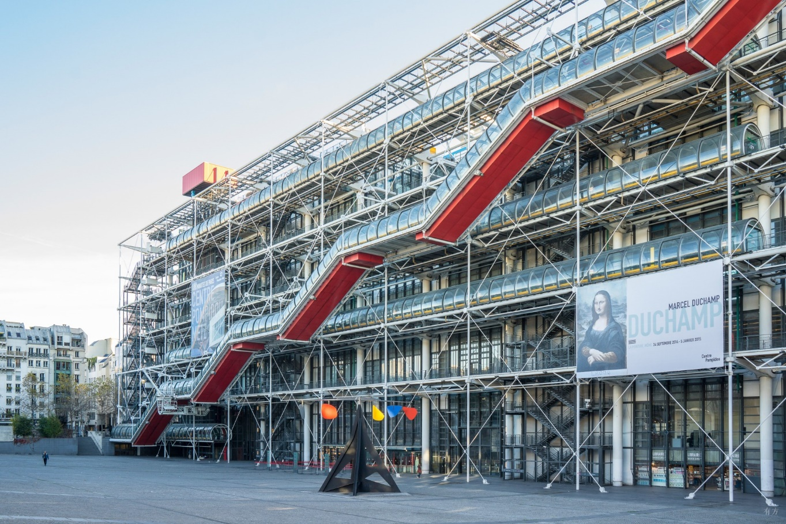
LE Centre Pompidou
Paris est la capitale mondiale de l’art contemporain, et le Centre Pompidou en est l’icône. En tant qu’un des plus grands musées d’art moderne et contemporain au monde, le Centre Pompidou rassemble des chefs-d’œuvre emblématiques qui ont marqué le XXe siècle et continuent de façonner le XXIe siècle. De l’abstraction aux avant-gardes, du surréalisme à l’art conceptuel, ses collections et expositions reflètent le rôle de Paris comme laboratoire d’innovation artistique et culturelle.

Slide 10
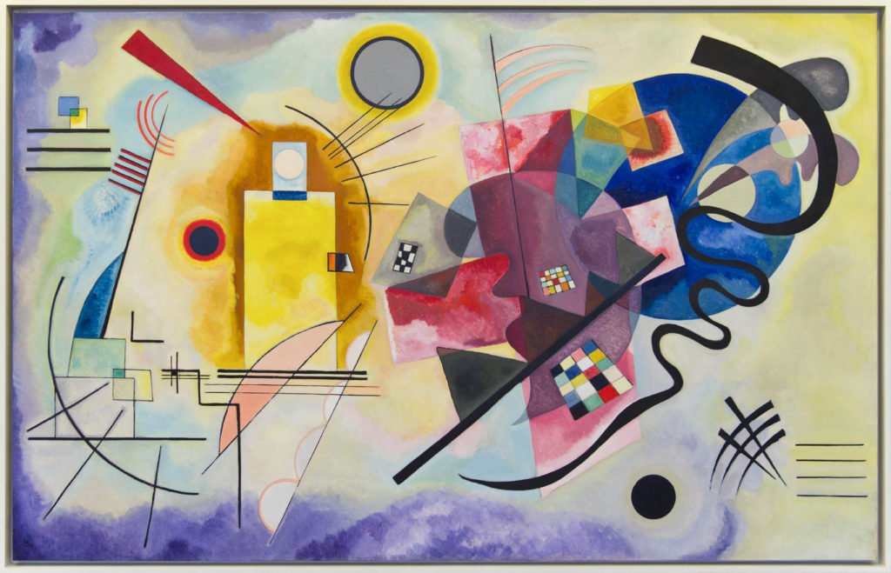
Jaune-Rouge-Bleu
"Jaune-Rouge-Bleu" est une œuvre emblématique de Wassily Kandinsky, créée en 1925. Cette peinture, caractérisée par l'utilisation des trois couleurs primaires et des formes géométriques, illustre l'harmonie et le contraste entre des éléments dynamiques et statiques. Kandinsky, pionnier de l'abstraction, y exprime sa vision d'un univers où couleurs et formes dialoguent pour transmettre des émotions profondes. Cette œuvre reflète son intérêt pour la synesthésie et la spiritualité en art.

Slide 11
Roue de bicyclette
"Roue de bicyclette" est une œuvre révolutionnaire de Marcel Duchamp, créée en 1913. Cette pièce, composée d'une roue de bicyclette fixée à un tabouret, est l'un des premiers exemples de "ready-made". Duchamp transforme des objets du quotidien en œuvres d'art, remettant en question les notions traditionnelles de créativité et d'esthétique. Avec cette œuvre, il propose une réflexion audacieuse sur la fonction de l'art et la place de l'artiste, ouvrant la voie à l'art conceptuel et aux mouvements avant-gardistes du XXe siècle.

Slide 12
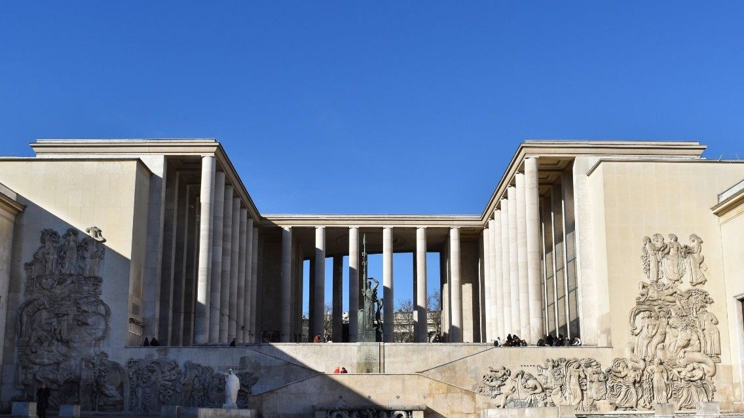
Palais de Tokyo
Le Palais de Tokyo, construit en 1937 à l’occasion de l’Exposition universelle de Paris, s’est transformé en 2002 pour devenir un haut lieu de l’art contemporain. Contrairement aux musées traditionnels, le Palais de Tokyo ne possède pas de collection permanente. Il se définit comme un espace ouvert et expérimental, offrant aux artistes du monde entier une scène où l’avant-garde et la créativité sans limites prennent vie. Ce lieu unique incarne une vision de l’art en perpétuel mouvement, en phase avec les enjeux et les innovations du XXIe siècle.

Slide 13
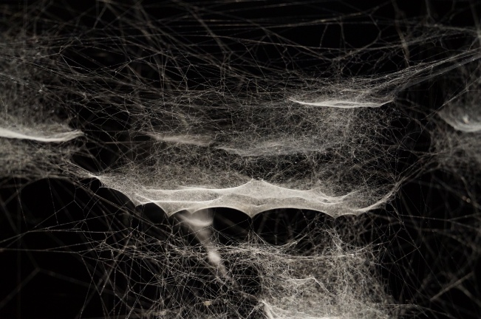
Toiles de Tension et d'Attention
L'œuvre intitulée "Toiles de Tension et d'Attention" est une installation composée de toiles d’araignées tissées par 76 espèces différentes. Reliées entre elles, ces toiles forment une sculpture flottante, reflétant le réseau sensoriel des araignées. Leurs vibrations, amplifiées par des microphones, deviennent audibles pour l’oreille humaine. Issues de plus de 500 araignées vivant au Palais de Tokyo, ces toiles invitent à réfléchir à la coexistence entre humains et ces créatures souvent négligées.

Slide 14
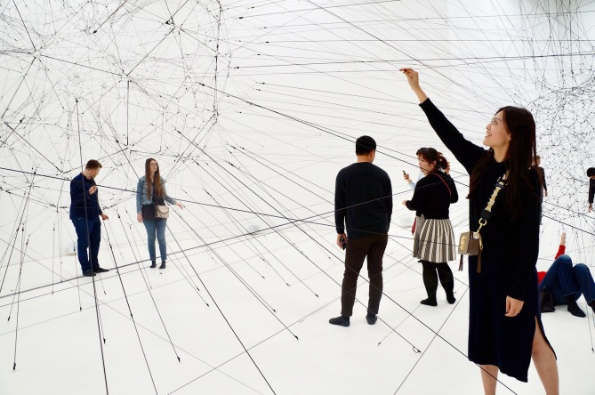
Algo-r(h)i(y)thms
L'œuvre intitulée "Algo-r(h)i(y)thms" est une installation immersive occupant un vaste espace blanc sur deux étages, où des structures tridimensionnelles de lignes noires – sphères, dodécaèdres et autres formes – se déploient. Chaque corde vibre à des fréquences variées, certaines audibles, d'autres perceptibles uniquement par les vibrations. Grâce à un amplificateur d'infrasons, le sol devient un haut-parleur, permettant aux visiteurs d'écouter avec leur corps et de transformer l’audition en une expérience tactile.
MOUNTAINS
PAINTING

Slide 15
Merci

